Slide 1
Творческий проект «Возвращение к истокам»
Муниципальное учреждение дополнительного образований –Школа искусств
Ржевского района Тверская область
Автор: преподаватель МУ ДО ШИ
Старикова Т. Н.
2017

Slide 2
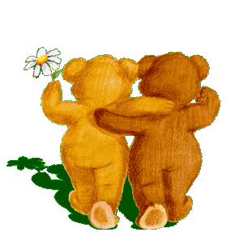
Участники проекта:
учащиеся ансамбля
русских народных инструментов «Лапотки»

Slide 3
Актуальность проекта.
В современном мире развивается опасная тенденция предпочтения материальных ценностей ценностям духовным Следствием этого являются смутные, а подчас даже искаженные представления детей и подростков о таких добродетелях как доброта, справедливость, милосердие, великодушие, любовь, гражданственность и патриотизм. Подрастающее поколение выходит в самостоятельную жизнь, лишенным патриотических чувств и ощущения своей ответственности перед семьей, обществом, государством и нацией. Искажения нравственного сознания; эмоциональная, волевая, душевная и духовная незрелость прослеживаются сегодня не только у подростков, но и у детей младшего школьного и даже дошкольного возраста.
Общество и государство остро нуждаются в образовательных моделях, обеспечивающих духовно-нравственные компоненты в содержании образования. Духовно-нравственное воспитание на основе православных традиций формирует ядро личности ребёнка культуру, ценности и нравственные ориентиры, заложенные в культуре русского народа. Взрослея, он сам становится представителем своего народа, хранителем и продолжателем традиций.
Notes:
3

Slide 4
Цель: Рассказать о празднике Масленица. Создать музыкальный спектакль «Широкая масленица»
Задачи:
1. Узнать историю праздника Масленица.
2.Развитие творческих способностей через музыкально - театральное действо.
3. Развитие нравственных качеств: воспитание патриотизма, милосердия, терпимости . 4.Приобщение к опыту православной культуры.
5. Познакомить с понятием «социальная деятельность»

Slide 5
Особенности построения проекта
Долгострочный.
Сроки реализации проекта:
1 этап – подготовительный 12.12 - 26.12 2015 г.
2 этап – практический 10.01 - 27.01 2016г.
3 этап – обобщающий 28.01.2015 – 21.02 2016г.
Действенный продукт
Музыкальный спектакль.

Slide 6
Ход проекта подготовительный этап
Сроки | Что делали | Кто участвовал
12 декабря 2015г. | Создание проектной группы | Преподаватель, старшая группа ансамбля «Лапотки», родители.
12 - 16 декабря 2015г. | Выбор сценария | Преподаватель Старикова Т. Н.
17- 26 декабря 2015г. | Изучение истории праздника «Масленица», связь с православной культурой постов(беседы, обрядовая кулинария) | Преподаватель Старикова Т. Н. Воспитанники ансамбля, родители.
12 декабря 2015г. -10 января 2016г. | Изготовление костюмов | родители.
10 – 15 января 2016г. | Распределение ролей. Определение характеров героев спектакля. | Преподаватель Старикова Т. Н.
10 - 27 января 2016г. | Разучивание: масленичные песни, заклички, потешки, игры, пляски, инструментальные композиции на ложках. | Преподаватель Старикова Т. Н.

Slide 7
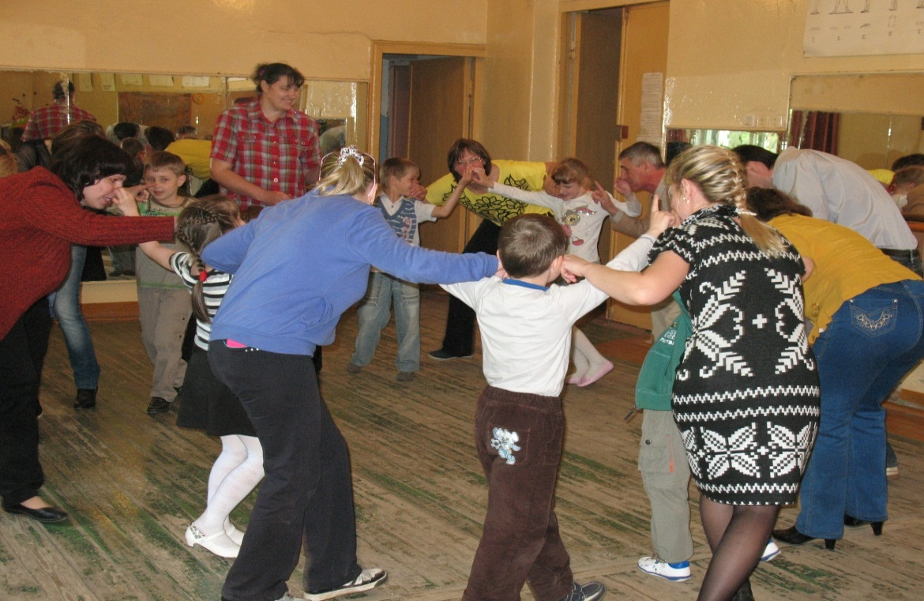
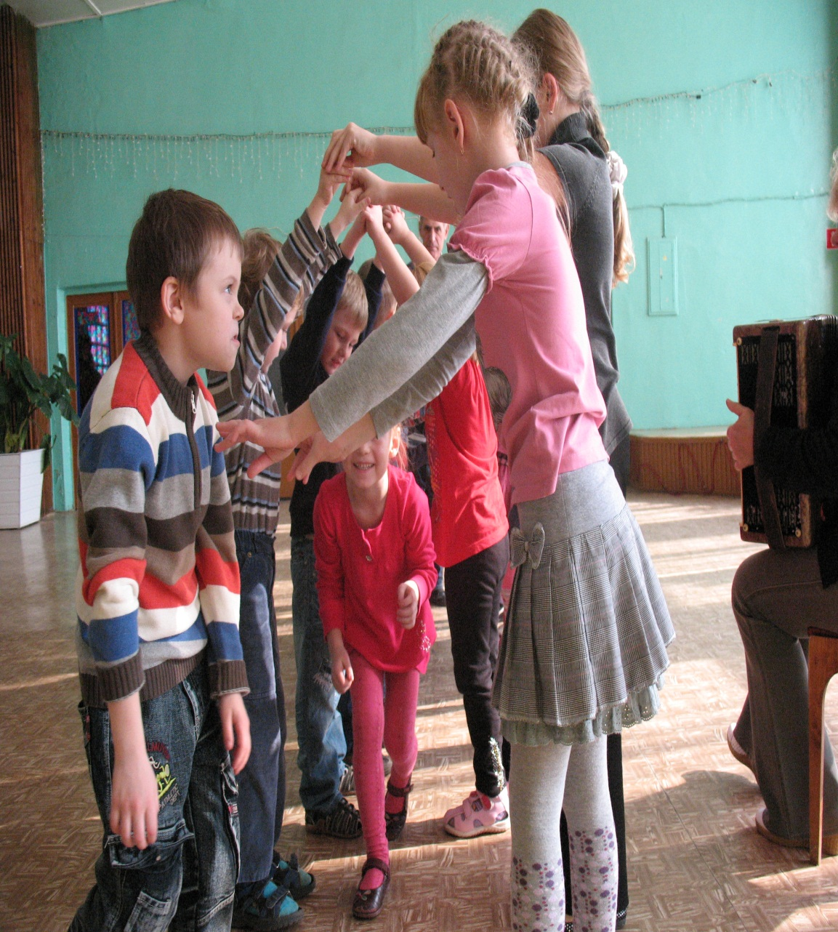
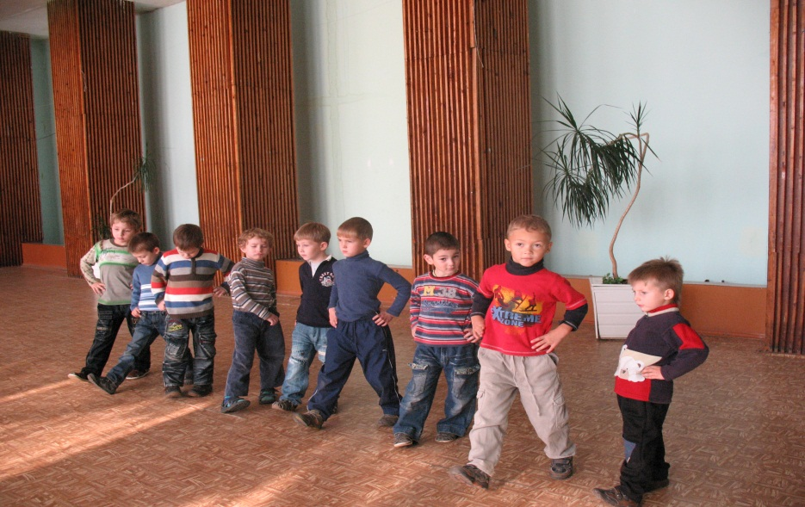
Разучивание музыкального материала

Slide 8
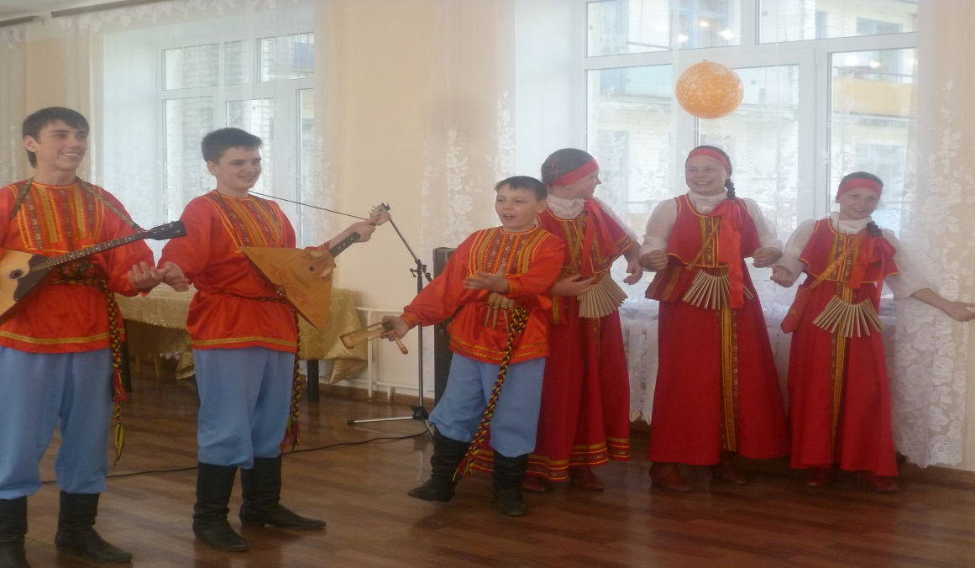
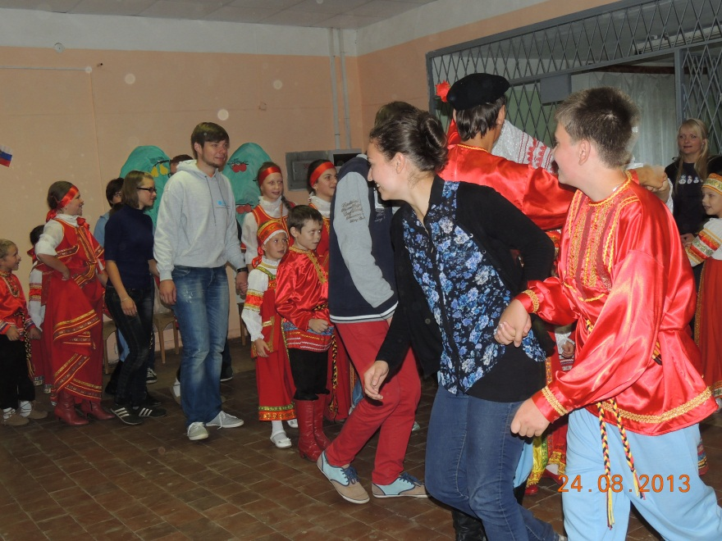
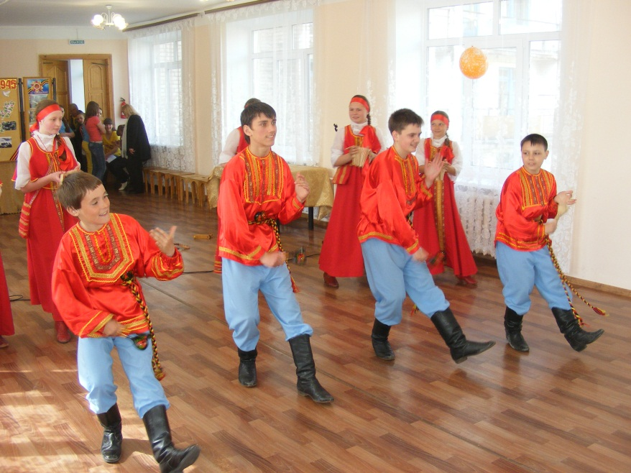

Slide 9
Основной этап
сроки | Что делали | Кто участвовал
15 декабря 2015г. | Посещение этнографического музея | Воспитанники ансамбля, родители
10 января-15 января 2016г. | Индивидуальная работа по ролям и музыкальным партиям | Воспитанники ансамбля, Преподаватель Старикова Т.Н.
15 - 27 января 2016г. | Общие репетиции | Воспитанники ансамбля, родители, Преподаватель Старикова Т.Н.
27 января 2016г. | Генеральная репетиция спектакля | Воспитанники ансамбля, родители, ПреподавательСтарикова Т.Н.

Slide 10
Презентация продукта
сроки | Где выступали | Кто участвовал
7 февраля 2016 г. | Детский дом г. Зубцов | Воспитанники ансамбля «Лапотки», воспитанники детского дома.
29 февраля 2016г. | Актовый зал ДШИ | Воспитанники ансамбля «Лапотки», родители, учащиеся других коллективов и гости.
21 февраля 2017 г. | МОУ СОШ №7 | Воспитанники ансамбля «Лапотки», ученики школы, родители, гости.

Slide 11
История возникновения обряда
По одной версии в основе появления самого слова «масленица» лежит традиция русских выпекания блинов. Данная традиция связана с тем, что люди пытались привлечь милость солнышка, а также при помощи блинов уговорить его больше греть замерзшую русскую землю. Вот для этого и стряпали блины, которые были символом солнца. Кроме того, также в русских деревнях принято производить разные действия, которые связанны с кругом. Например, объезжать несколько раз село на лошадях, или же украшать колесо от телеги и затем его на шесте носить по улицам, а также водить традиционные хороводы. У русских считалось, что данные действия «умасливают» и упрашивают солнце, и этим самым делают его добрее. Вот отсюда и название праздника — «Масленица».

Slide 12
Выступление в Доме детского творчества
А мы Масленицу устречали. Устречали лёли, ой, устречали.
Мы снежком гору устилали. Устилали, лёли, оё, устилали.
Мы сыр с маслицем починали. Починали лёли, ой, починали.
Мы блинам горы устилали. Устилали лёли, ой, устилали

Slide 13
Первый день Масленицы - понедельник «Встреча» Масленицы
А мы Масленицу дожидали, в окошечко поглядали,
На горушки выходили, сыр и маслице выносили.
Сыром, маслицем поливали, лапоточками утоптали, -
Чтобы горушки были катливы, чтоб ребятушки были счастливы!

Slide 14
Второй день Масленицы – вторник «Заигрыш».
Игрища, потехи и забавы ждут нас. В этот день все катались с ледяных гор, играли в различные игры.
Веселью не было конца.
Эй, Масленица – непогасница!
Садись на саночки, на самые запяточки,
Катись с горки до ворот, чтобы видел весь народ.

Slide 15
Третий день Масленицы – среда «Лакомка».
В этот день наедались блинами, пирогами и другими масленичными «яствами».
Ой, масленица – кривошейка,
Встречаем тебя хорошенько!
Сварениками, с блинами,
с мягкими пирогами,
С сыром,
с маслом,
с калачом и печёным яйцом!
Каждая хозяйка по традиции имела свой особенный рецепт приготовления блинов, который передавался из поколения в поколение по женской линии. Пекли блины в основном из пшеничной, гречневой, овсяной, кукурузной муки, непременно в них добавляли пшенную или манную кашу, картофель, тыкву, яблоки, сливки. Ели блины с вареньем, с медом, со сметаной, с рыбой, икрой.

Slide 16
СТАРИННЫЙ РЕЦЕПТ Блины пшенные
2 стакана пшенной крупы
2 стакана пшеничной муки
6 стаканов молока
5 яиц
25 гр. Дрожжей
200гр. Сливочного масла
Сахар, соль по вкусу.
Приготовление
Влить в кастрюлю 2 стакана теплого молока и развести в нем дрожжи. Затем всыпать всю муку и замесить тесто. Накрыть кастрюлю полотенцем, поставить тесто в теплое место на 1-1,5 час. Пока тесто подходит, пшено перебрать, промыть и залив его 4 стаканами молока, сварить кашу. Остудить кашу до комнатной температуры, добавить в нее яичные желтки, растертые с солью и сахаром, и хорошо перемешать. Соединить кашу с тестом и дать тесту подойти вторично. Затем добавить к тесту взбитые яичные белки, осторожно перемешать. Через 15-20 минут выпекать блины.

Slide 17
Блины тыквенные
500 гр. Тыквы,
1,5 стакана пшеничной муки,
2 яйца,
3 столовые ложки сахара,
20 гр. Дрожжей,
2 стакана молока,
Соль по вкусу.
Приготовление
Влить в кастрюлю 2 стакана чуть теплого молока, развести в нем дрожжи, всыпать пшеничную муку, замесить опару и дать ей подойти. В подсоленной воде сварить очищенную тыкву, остудить её и протереть через сито. Тыквенное пюре выложить в подошедшую опару, добавить растертые с солью и сахаром желтки, гречневую муку, молоко и хорошо перемешать. Яичные белки хорошо взбить, осторожно ввести в тесто и дать ему снова подняться. Выпекать блины обычным способом.

Slide 18
Четвертый день Масленицы слыл разгульным и назывался: Широкая Масленица или разгуляй четверг.
В этот день устраивались игры на ловкость и смелость, кулачные бои, «стенка на стенку», взятие снежного городка.
Широкая Масленица,
Мы тобою хвалимся,
На горах катаемся,
Блинами объедаемся.
Драка «петухов».
«Стенка на стенку».

Slide 19
Пятый день Масленицы - пятница «Тёщины вечёрки»
В этот день с ответным визитом тёща приходила в гости к зятю. Блины в этот день пекла дочь — жена зятя. Тёща приходила в гости со своими родственниками и подругами. Зять должен был продемонстрировать своё расположение к тёще и её близким.

Slide 20
Шестой день Масленицы - суббота « Заловкины» посиделки
Молодые невестки приглашали в гости к себе золовок и других родственников мужа. Если золовка была не замужем, то невестка приглашала своих незамужних подруг, если сестры мужа уже были замужние, то невестка звала свою замужнюю родню. Невестка должна была подарить золовке какой-нибудь подарок.

Slide 21
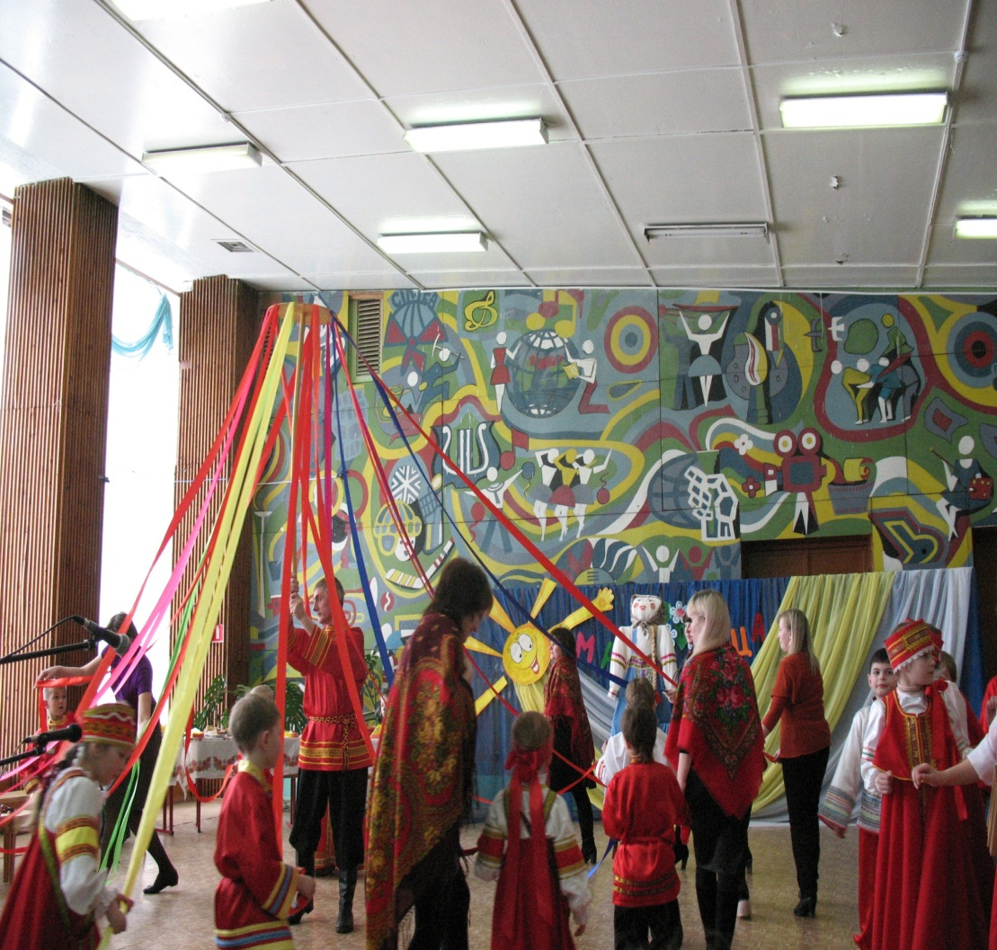
Вот и Воскресенье — проводы Масленицы.
Его называют ещё Прощёное воскресенье, Целовальник. В воскресенье происходило заговенье перед началом Великого поста. Поминали усопших. В этот день ходили в баню. Остатки праздничной еды сжигали, посуду тщательно мыли. Это заключительный день Масленичной недели, когда просили прощения у родных и знакомых за обиды и после этого весело пели и плясали, тем самым, провожая широкую Масленицу.
Масленица, Масленица, Авдотья Никитична!
Поезжай в Ростов, покупай холстов –
На платья, на юбки, на новые шубки!

Slide 22
Эй, костер разжигайте! Стужу вон прогоняйте! Этим чистым огнём солнце к жизни зовём. Крепче целуйте друг друга, до тла сгорит зимняя вьюга.
Гори, гори ясно
Чтобы не погасло.
Чтобы солнышко светило,
Нашу землю любило.
Если светит как весна,
Загорится и вода.
Ты прощай, прощай, наша Масленица!
Ты пришла с добром,
И с блином и с пирогом.

Slide 23
Выступление в МОУ СОШ №7

Slide 24
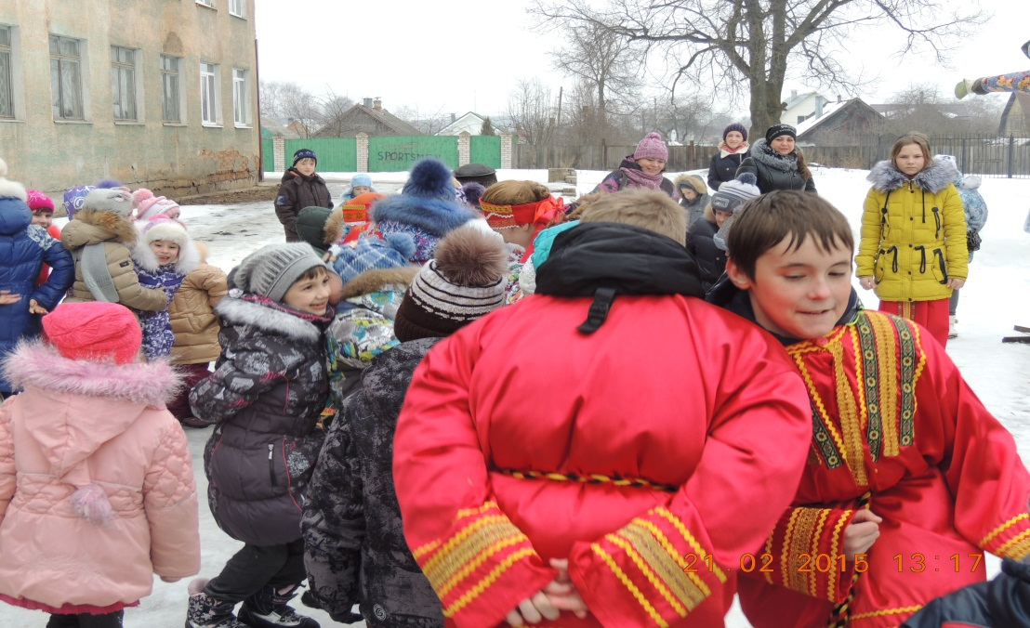

Slide 26
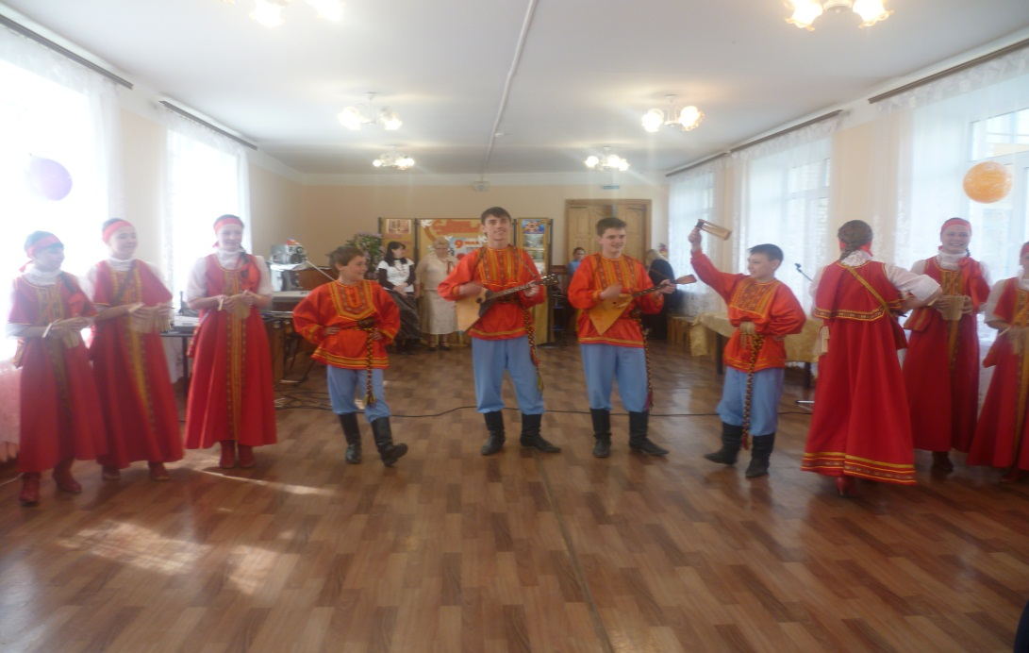
Выступление в детском доме

Slide 27
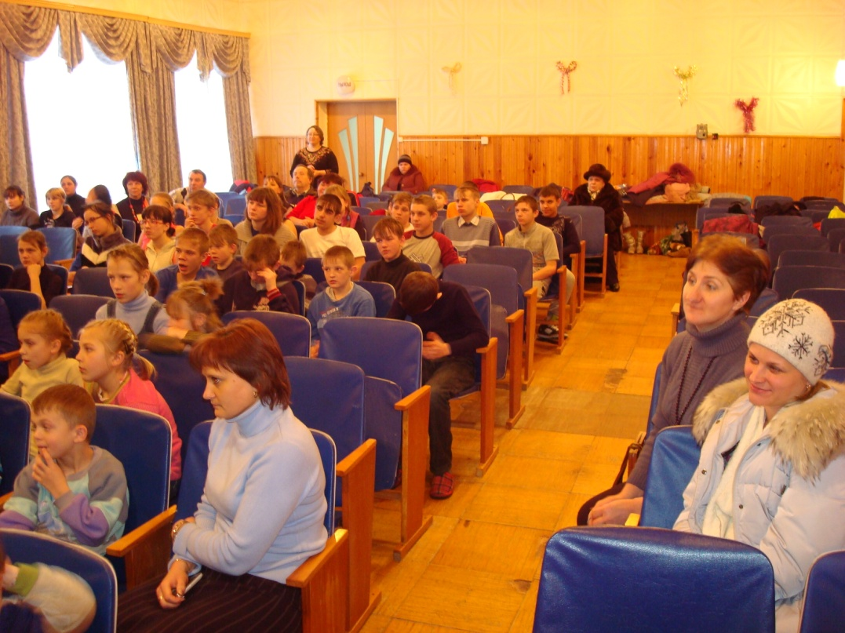
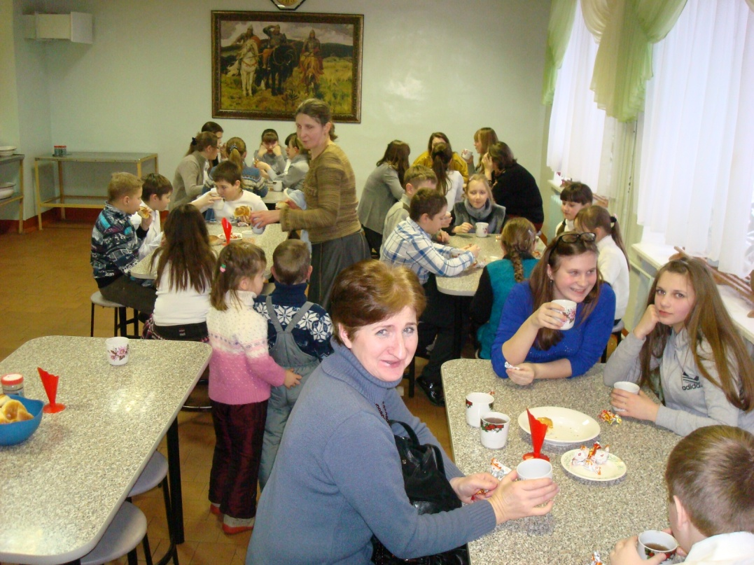

Slide 28
Анализ проектной работы
Наша проектная работа решила все поставленные задачи. Дети не только узнали о празднике Масленица, но и стали активными носителями народных традиций. На протяжении месяца воспитанники ансамбля «Ложкари» показали 3 благотворительных спектакля, где сами получили огромный социальный опыт, побывав детском доме г. Зубцова
Воспитание средствами народного творчества, как форма дополнительного образования, способствует реализации творческого потенциала, развитию целого комплекса умений и навыков учащихся , повышению их общекультурного уровня , формированию эстетического вкуса и духовной культуры, что является основными педагогическими задачами, входящих в требования новых образовательных стандартов 2 поколения.

Slide 29
Над проектом работали учащиеся ансамбля народных инструментов «ЛАПОТКИ» МУ ДО ШИ Ржевского района и «ЛОЖКАРИ» МУ ДО ДДТ преподаватель Старикова Т. Н.

Slide 30
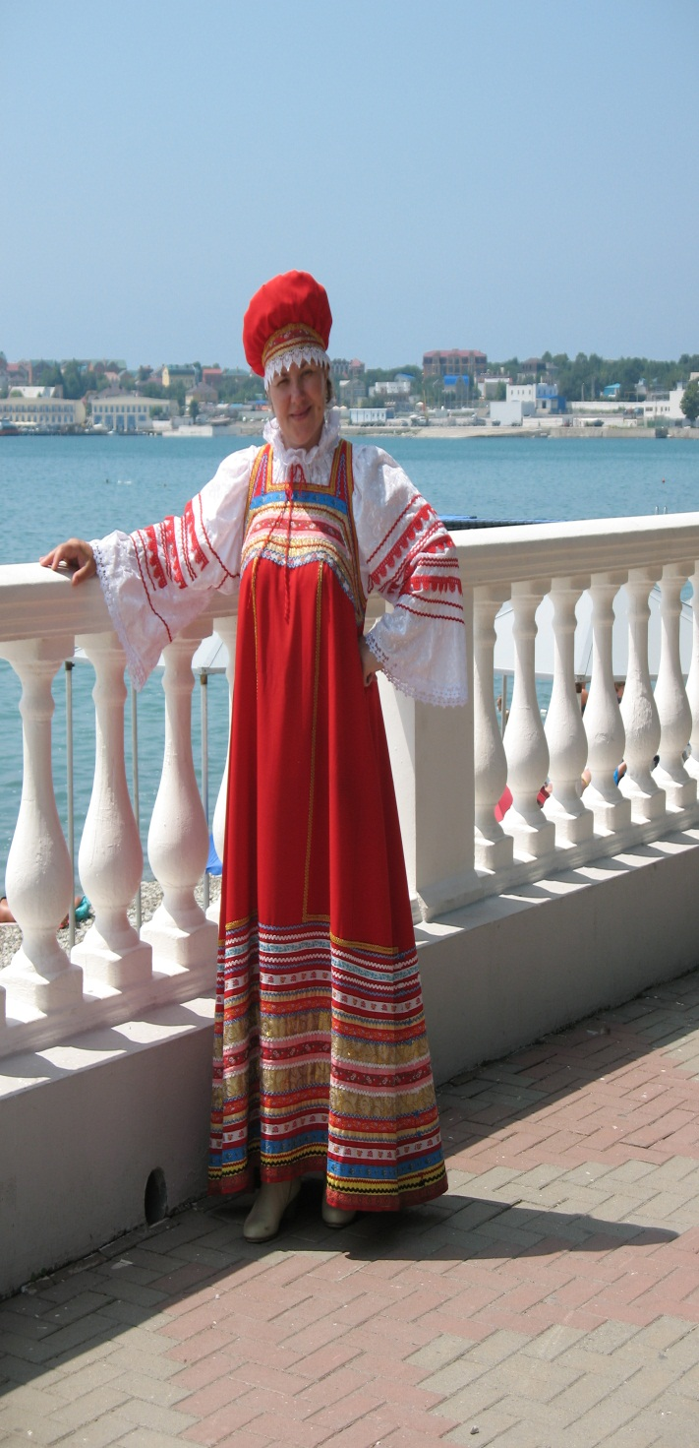

Slide 31
СПАСИБО
ЗА ВНИМАНИЕ !

